Slide 1

大數據分析期末報告
資訊三丁-陳均葦
2022.12.20

Slide 2

內容
問題
資料
程式
結果(圖表)

Slide 3
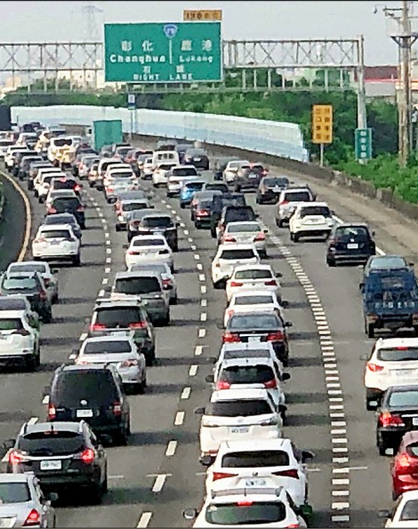
問題
關於國道交通狀況
每逢假日都有不少同學們需要利用國道無論是返鄉或是旅遊，但國道潛在的危險是我們不容小覷的，因此，我決定根據國道相關數據做以下三點分析：
1.交通事故數與取締數相關
2.死亡人數與超速案件數相關
3.交通事故數與酒駕案件相關

Slide 4

資料
資料來源

Slide 5
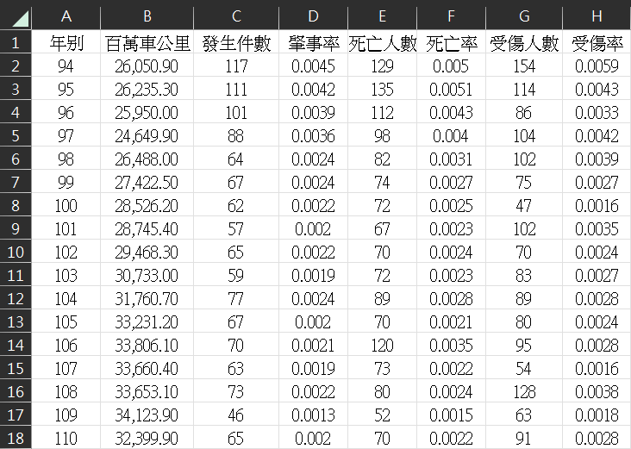
國道交通事故百萬車公里統計
https://data.gov.tw
國道公路警察局歷年交通事故百萬車公里統計資料
欄位 : 年別、百萬車公里、發生件數、肇事率、死亡人數、死亡率、受傷人數、受傷率

Slide 6
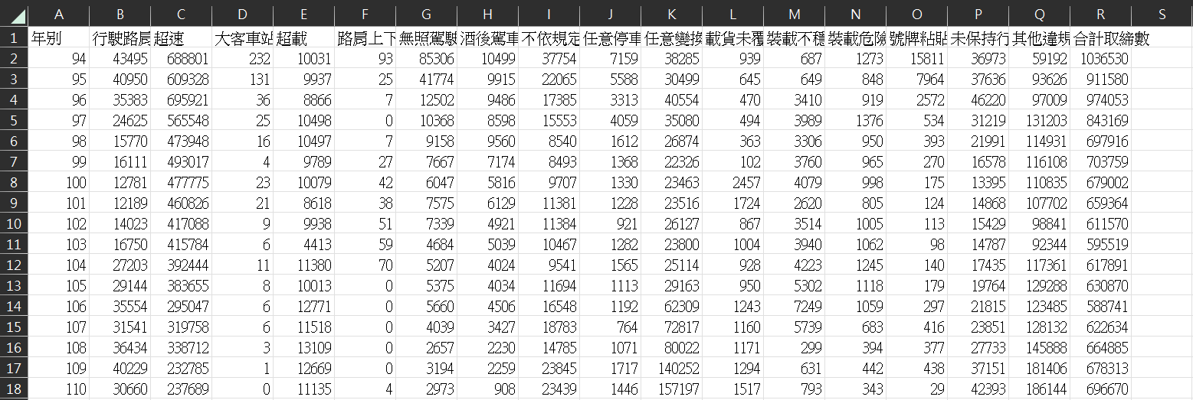
歷年取締違規分析統計
國道公路警察局歷年取締違規分析統計資料
欄位：違規項目、行駛路肩、超速、大客車站立乘客、超載、路肩上下客、無照駕駛、酒後駕車、不依規定車道行駛、任意停車或未擺警告標誌、任意變換車道、載貨未覆蓋沿途滲漏飛散、裝載不穩妥、裝載危險物品未依規定、號牌粘貼反光紙塗抹磨損不清或未依規定縣掛號牌、未保持行車安全距離、其他違規、合計取締數
https://data.gov.tw

Slide 7

程式
程式演示

Slide 8
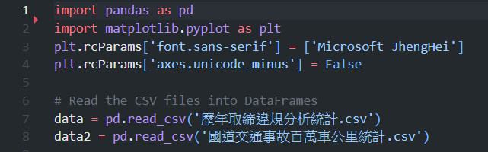
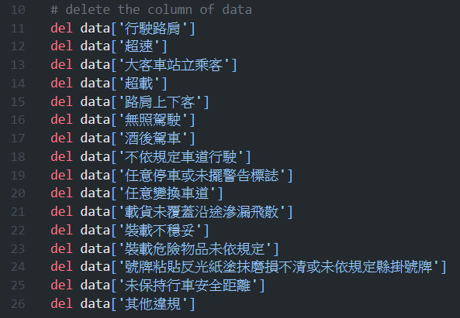
使用 pandas 庫讀取兩個 CSV 文件：“歷年取締違規分析統計.csv” 和 “國道交通事故百萬車公里統計.csv”，並將數據分別存儲在變量 data 和 data2 中。
使用 del 語法從 data DataFrame 中刪除幾個不需要的列

Slide 9
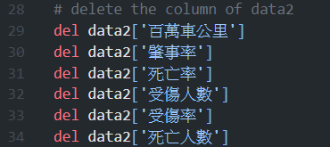


使用 del 語法從 data2 DataFrame 中刪除幾個不需要的列
將 data DataFrame 中 “合計取締數” 列的數據除以 10000，並將結果存儲在一個名為 “合計取締數/10000” 的新列中後將舊有的合計取締數列刪除
將data2 中的發生件數列更名為事故發生件數並將舊有的發生件數列刪除

Slide 10
使用 data DataFrame 的 append 方法將 data2 DataFrame 附加到 data DataFrame 中
x 參數指定使用 "年別" 列作為 x 軸，kind 參數指定應使用折線圖

Slide 11
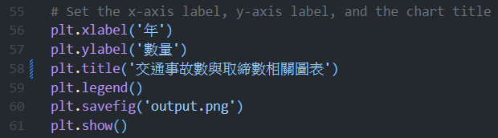
使用 matplotlib 庫中的 xlabel、ylabel 和 title 函數分別設置 x 軸標籤、y 軸標籤和圖表標題，使用 legend 函數顯示圖例，使用 savefig 函數將圖表保存為名為 “output.png” 的圖像文件，使用 show 函數顯示圖表

Slide 12

結果(圖表)
結果展示

Slide 13
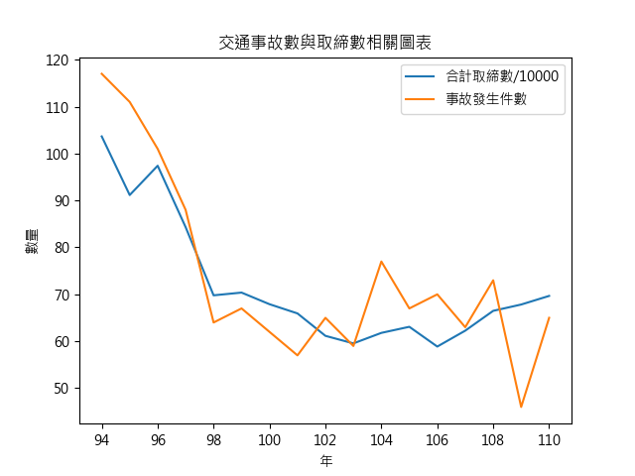
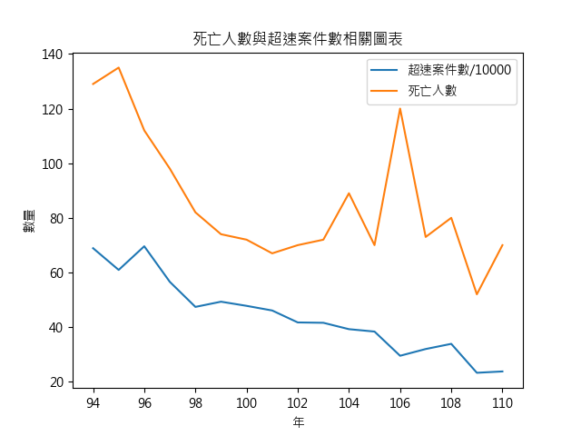
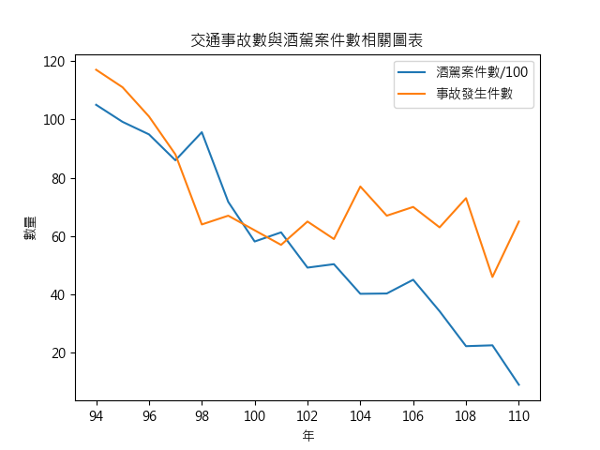
1.交通事故數與取締數相關圖表
2.死亡人數與超速案件數相關圖表
3. 交通事故數與酒駕案件數相關圖表
由分析後的圖表顯示，104年至106年間，取締數因為交通事故增加而提升，取締數提升後事故數便下降了，反映出交通事故數與取締數是具有高相關度的
由分析後的圖表顯示，在94年至96年間與106年至108年間超速案件增加及死亡人數上升反映出超速仍然與死亡事故存在間接關係
由分析後的圖表得知，根據102年後酒後駕車案件與事故發生件數的數據相關度推論，近10年國道事故發生的原因之中酒後駕車並不是主要原因

Slide 14
謝謝各位的聆聽
THANK YOU
2022.12.20

